Slide 1
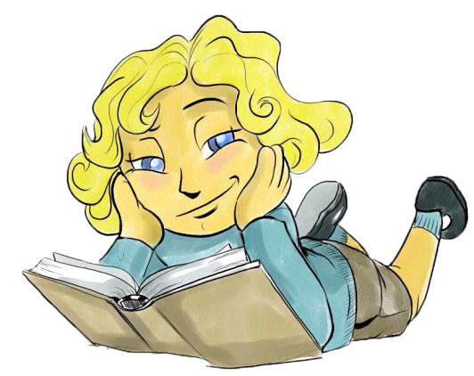
Inteligencia lingüística
Facultad: Es la capacidad de emplear de manera eficaz las palabras, manipulando la estructura o sintaxis del lenguaje, la fonética, la semántica, y sus dimensiones prácticas. Explican, enseñan y aprenden verbalmente.
Les gusta: redactar historias, leer, jugar con rimas, hacer poemas y trabalenguas estos niños y niñas aprenden con facilidad otros idiomas.
Profesiones: Escritores, periodistas, poetas, redactores, abogados, políticos, dramaturgos, actores de cine …
Evaluación: Las personas que son fuertes en la inteligencia de lenguaje disfrutar diciendo, escuchando y viendo palabras. Les gusta contar historias. Ellos están motivados por los libros, registros, dramas, las oportunidades para escribir.

Slide 2
Inteligencia lingüística |  | MARZO 2016 |  | CALENDARIO DE INTELIGENCIAS MÚLTIPLES
LUNES | MARTES | MIERCOLES | JUEVES | VIERNES | SÁBADO | DOMINGO
 | 1 Realizar actividades de escritura creativa. | 2 Contar historias divertidas con los amigos. | 3 Realizar una lista de palabras como frutas, colores, etc. | 4 Jugar a sopas de letras o crucigramas. | 5 Inventar la biografía de un personaje. | 6 Hacer rimas divertidas.
7 Cambiar la letra de una canción | 8 Mezclar personajes de cuentos conocidos para hacer un nuevo cuento | 9 Inventar el lema de las vacaciones. | 10 Escribir un diario de los acontecimientos que más te gusten. | 11 Escribir el menú de un restaurante. | 12 Hacer descripciones de personajes de dibujos animados. | 13 Jugar a cifras y letras o a pasapalabra en familia.
14 Escribo una carta a un amigo o familiar lejano. | 15 Hacemos el resumen de una película. | 16 Jugamos en casa al veo veo. | 17 Contamos las letras y las sílabas de algunas palabras. | 18 Hacemos frases divertidas (Binomios fantásticos) | 19 Hacemos el guión de una película | 20 Diseño los diálogos para un comic.
21 Diseño Instrucciones de un nuevo juego de mesa. | 22 Hacemos una nube de palabras. | 23 Trabajamos los acrósticos | 24 Inventamos nuevas palabras y sus significado. | 25 Jugamos a algún juego con el diccionario | 26 Preparamos historias en las que participen nuestros juguetes. | 27 Visitamos y nos hacemos el carnet de la biblioteca.
28 Jugamos a la oca de las letras inventando palabras. | 29 Invento las noticias de un telediario. | 30 Hacemos el titular de una noticia de un periódico. | 31 Jugamos a hacer caligramas

